Slide 1


Slide 2


Sumário
Introdução
Aplicação
Execução da Aplicação
Construção do Algoritmo
Conclusão

Slide 3
Método de Busca
A*
F(x) = g(x) + h(x)

Slide 4

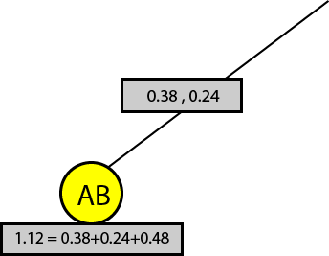
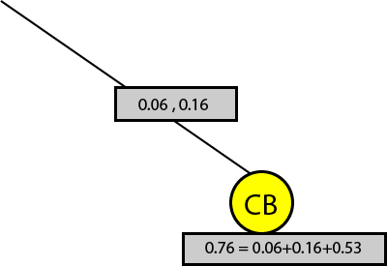
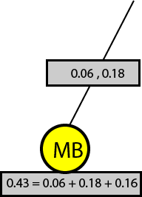
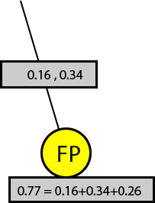
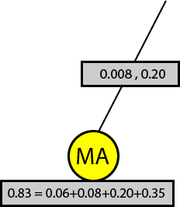
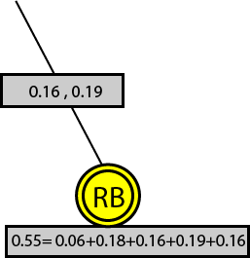
Exemplo com arvore: Itabaiana - Ribeirópolis

Slide 5
O projeto
Agreste Tour

Slide 6
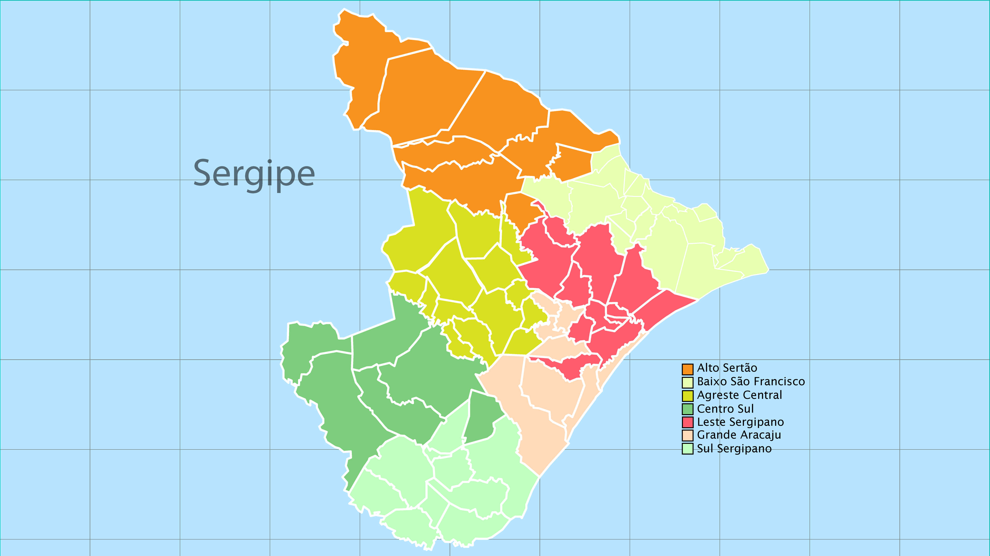

Slide 7
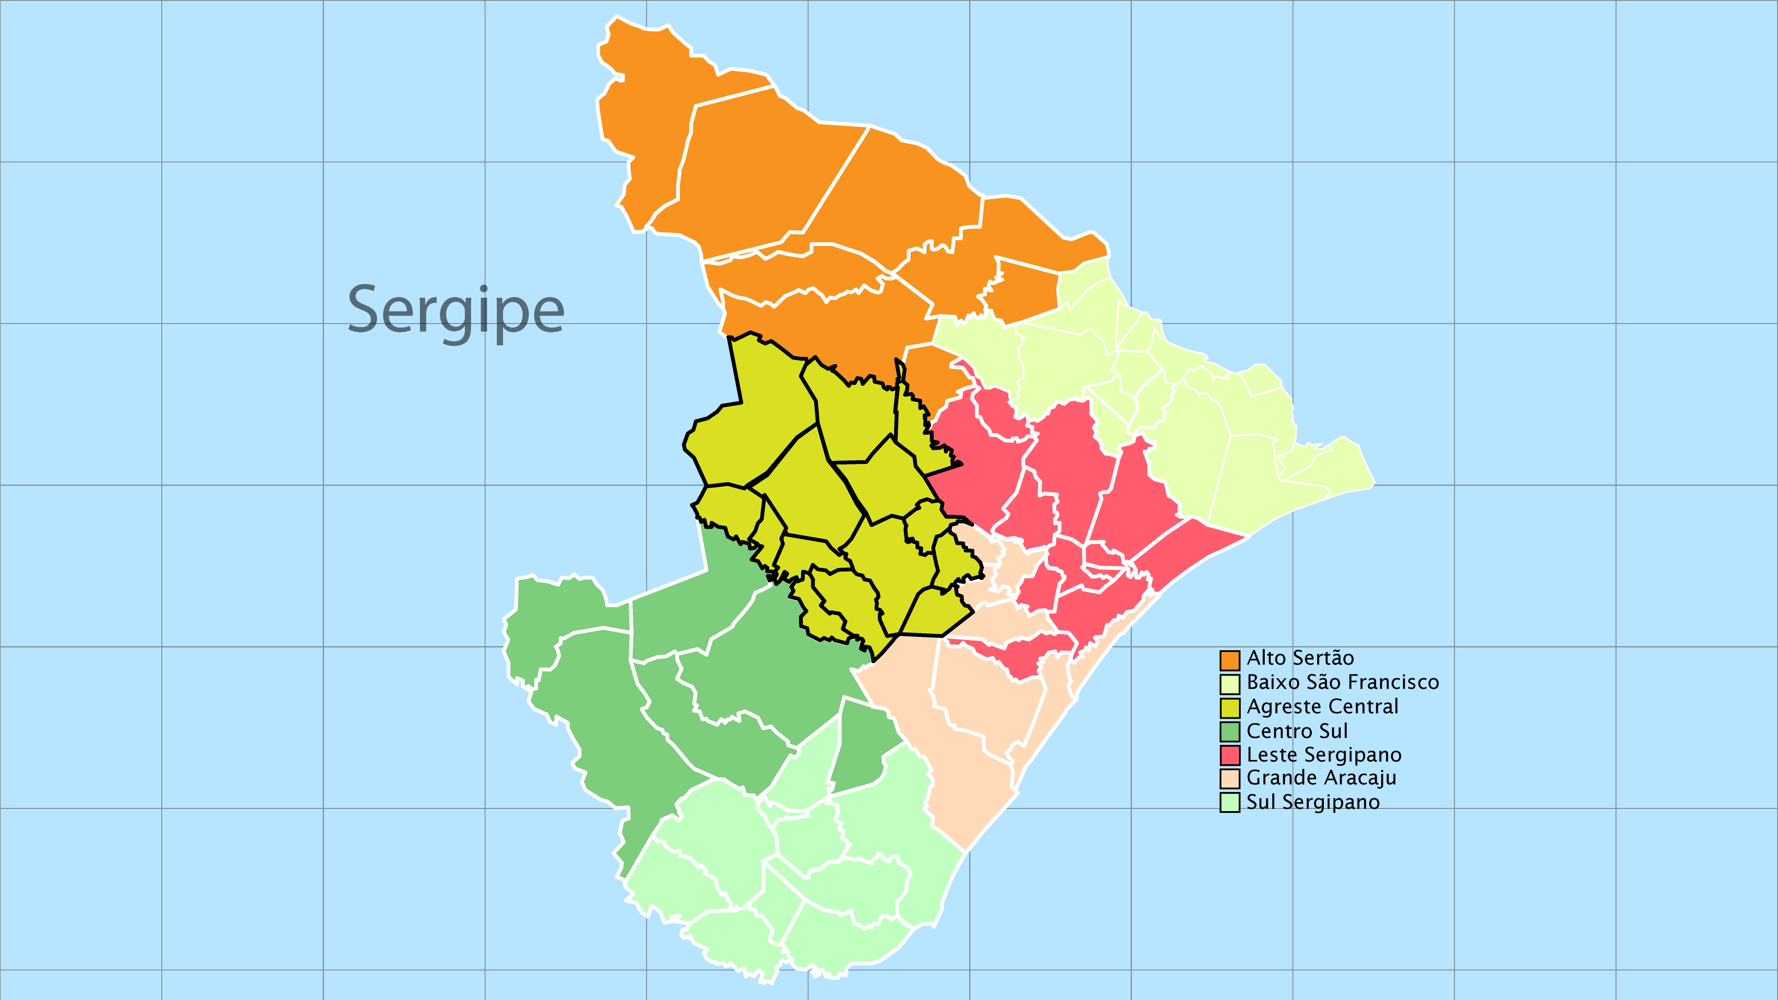

Slide 8
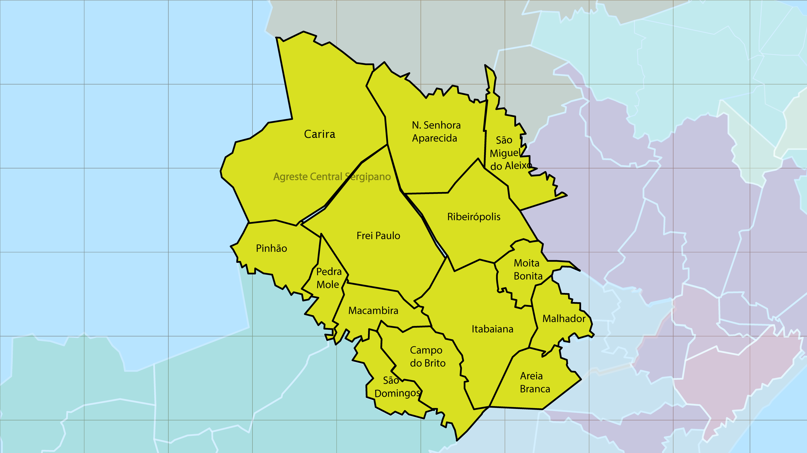

Slide 9
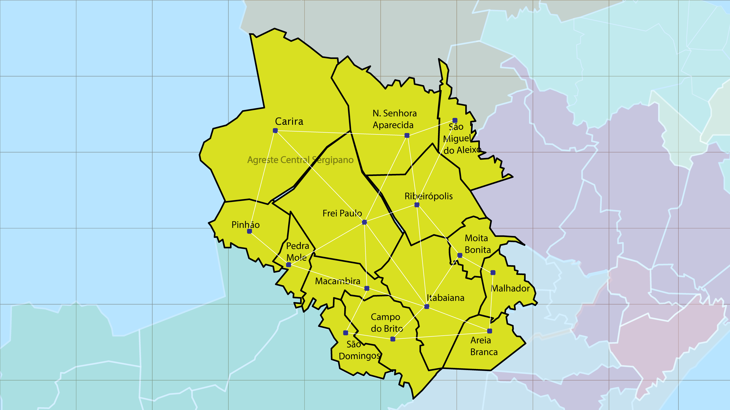

Slide 10

Função A*
F(x) = g(x) + h(x)
g(x) = g’(x) + g’’(x)
KM

Slide 11
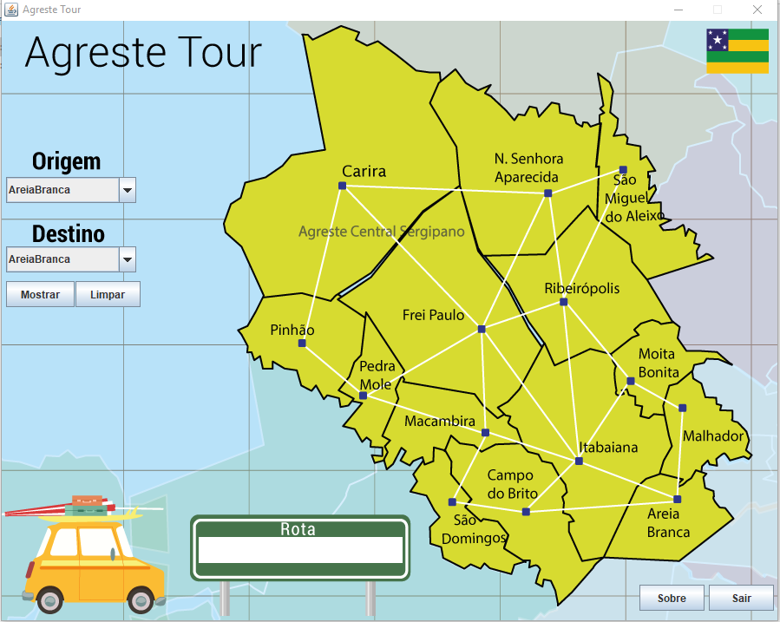
Interface

Slide 12
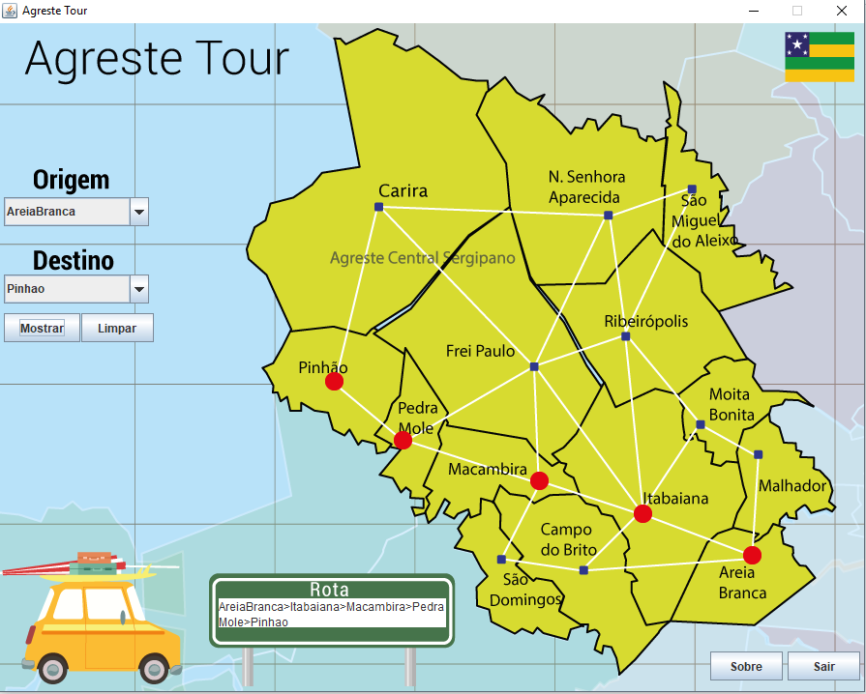
Interface

Slide 13
Execução

Slide 14
Algoritmo

Slide 15
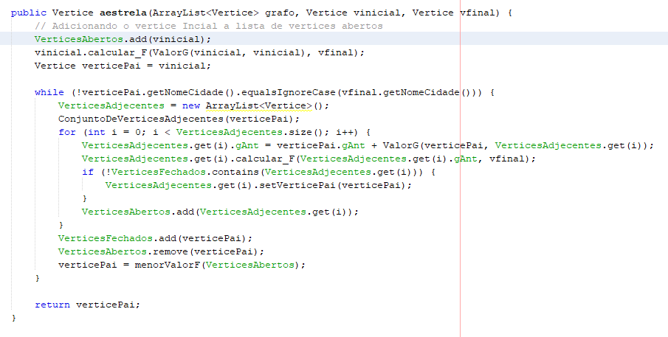

Slide 16
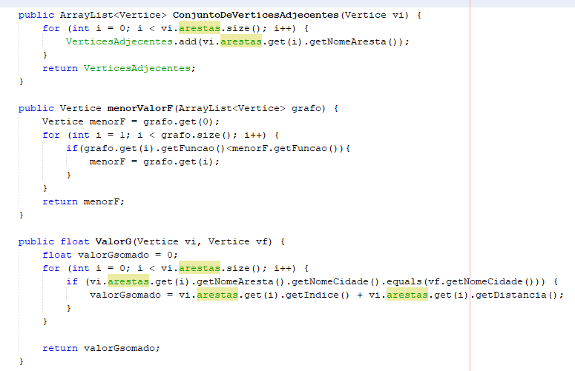

Slide 17
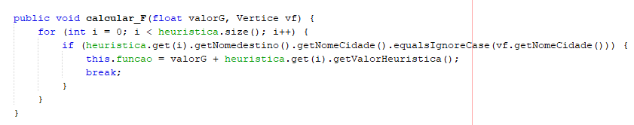

Slide 18
Conclusão

Slide 19
Dúvidas?

Slide 20
Agradecimentos
Disponível em: https://github.com/Marcosnto/Projeto_IA---A-

